Slide 1
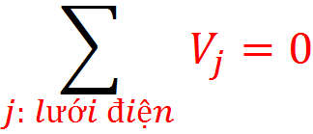
Phương pháp phân giải mạch điện
Phương pháp lưới điện
+ Số lưới điện áp dụng: l = b +1 –n
+
+ Chiều dòng điện trên một lưới theo chiều kim đồng hồ
Ta có,
(Z).(I) = (E)

Slide 2
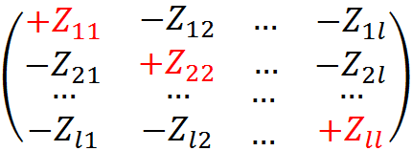
Phương pháp phân giải mạch điện
Phương pháp lưới điện
(Z).(I) = (E)
Trong đó, (Z) là ma trận trở kháng
Z_{ii} : Trở kháng riêng của lưới thứ i
Z_{ij} : Trở kháng hỗ tương giữa lưới điện thứ i và lưới điện thứ j
Z_{ji} : Trở kháng hỗ tương giữa lưới điện thứ j và lưới điện thứ i
=> Z_{ij}=Z_{ji}

Slide 3


Phương pháp phân giải mạch điện
Phương pháp lưới điện
(Z).(I) = (E)
(I) là ma trận dòng điện trên các lưới đã chọn
I_{i} : Dòng điện trên lưới thứ i (i=1,2,…,l)
(E) là ma trận các nguồn điện thế
E_{i}: Nguồn điện thế tại lưới thứ i (i=1,2,…,l)

Slide 4
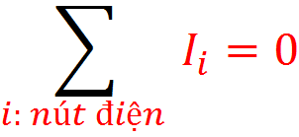
Phương pháp phân giải mạch điện
b. Phương pháp nút điện
+ Số nút điện áp dụng: (n-1), với mạch có n nút điện
+
Ta có,
(Y).(E) = (I)

Slide 5
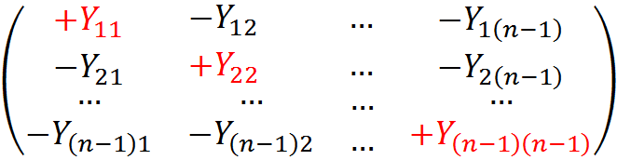
Phương pháp phân giải mạch điện
b. Phương pháp nút điện
(Y).(E) = (I)
Trong đó, (Y) là ma trận tổng dẫn
Y_{ii} : Tổng dẫn riêng của nút điện thứ i
Y_{ij} : Tổng dẫn hỗ tương giữa nút điện thứ i và nút điện thứ j
Y_{ji} : Tổng dẫn hỗ tương giữa nút điện thứ j và nút điện thứ i
=> Y_{ij}=Y_{ji}

Slide 6
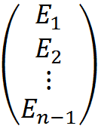
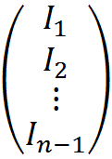
Phương pháp phân giải mạch điện
b. Phương pháp nút điện
(Y).(E) = (I)
(E) là ma trận các điện thế tại các nút so với nút chuẩn n
E_{i} : Điện thế tại nút thứ i so với nút chuẩn (i=1,2,…,n-1)
(I) là ma trận các nguồn dòng chạy vào
I_{i}: dòng điện chạy vào nút điện thứ i

Slide 7






Phép biến đổi sao (Y) và tam giác ( )
A
B
Z_{AB}
Z_{A}
A
B
Z_{B}
Z_{AC}
Z_{C}
Z_{BC}
C
C

Slide 8
Phân giải mạch liên quan đến Op-Amp
+ Nếu xem Op-Amp là lý tưởng, ta có:
. V₍₊₎= V₍₋₎
. i₍₊₎ = i₍₋₎ = 0
+ Xác định điện áp + đặt các điện áp
+ Xác định dòng điện + chọn chiều các dòng điện
+ Viết các biểu thức liên hệ giữa các dòng điện và các hiệu điện thế đã chọn/đặt (định luật Ohm)
+ Sử dụng các biểu thức đã viết, để tìm ra kết quả

